Slide 1

МИНОБРНАУКИ РОССИИ
Федеральное государственное бюджетное образовательное учреждение высшего образование “МИРЭА – Российский технологический университет”
РТУ МИРЭА
Институт информационных технологий (ИИТ)
Кафедра практической и прикладной информатики (ППИ)
ОТЧЕТ ПО ПРАКТИЧЕСКОЙ РАБОТЕ
По дисциплине “Моделирование бизнес-процессов”
Практическое занятие №2 / Диаграмма процесса приготовления плова IDEF0
Выполнил студент группы ИКБО-20-19 Анваржонов Ж Т
Преподаватель Исаев Ростислав Александрович
Москва 2021 г.

Slide 2
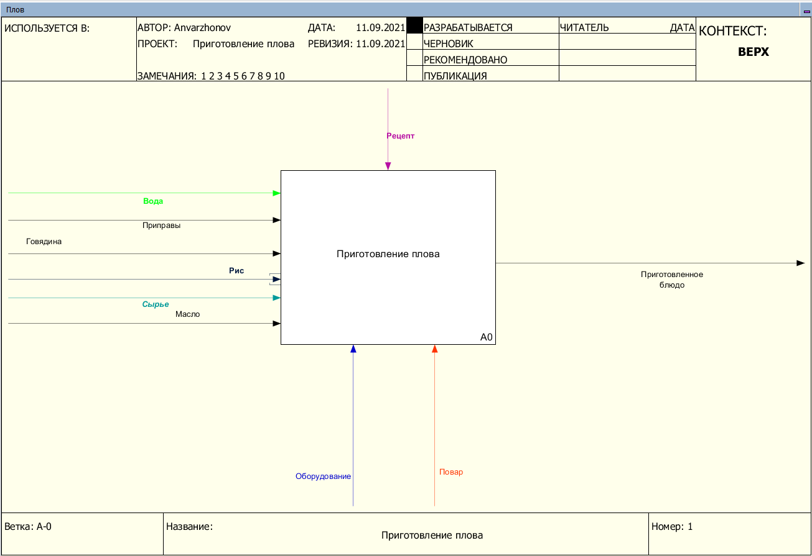

Slide 3
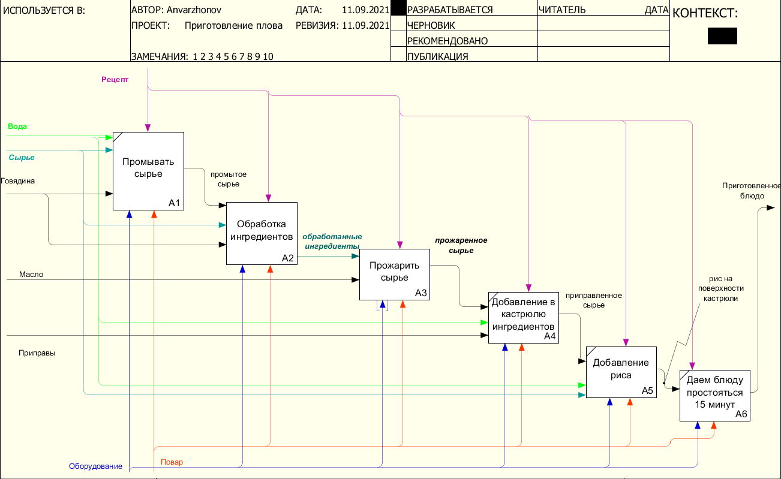

Slide 4
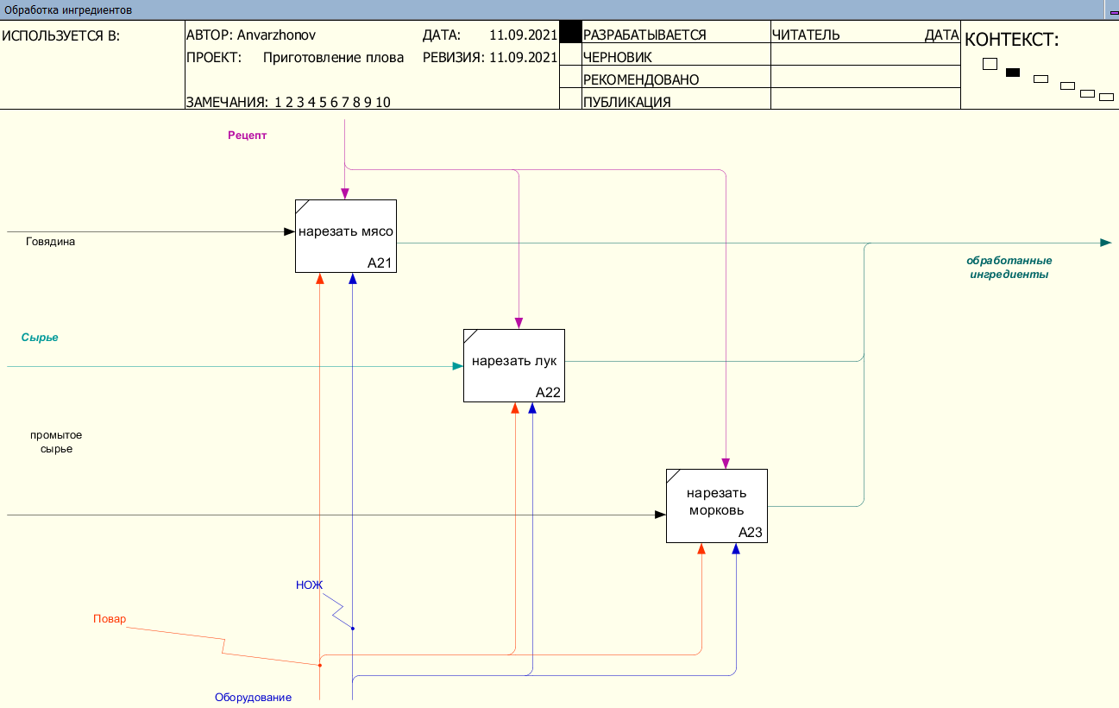
Декомпозиция Обработки ингредиентов

Slide 5
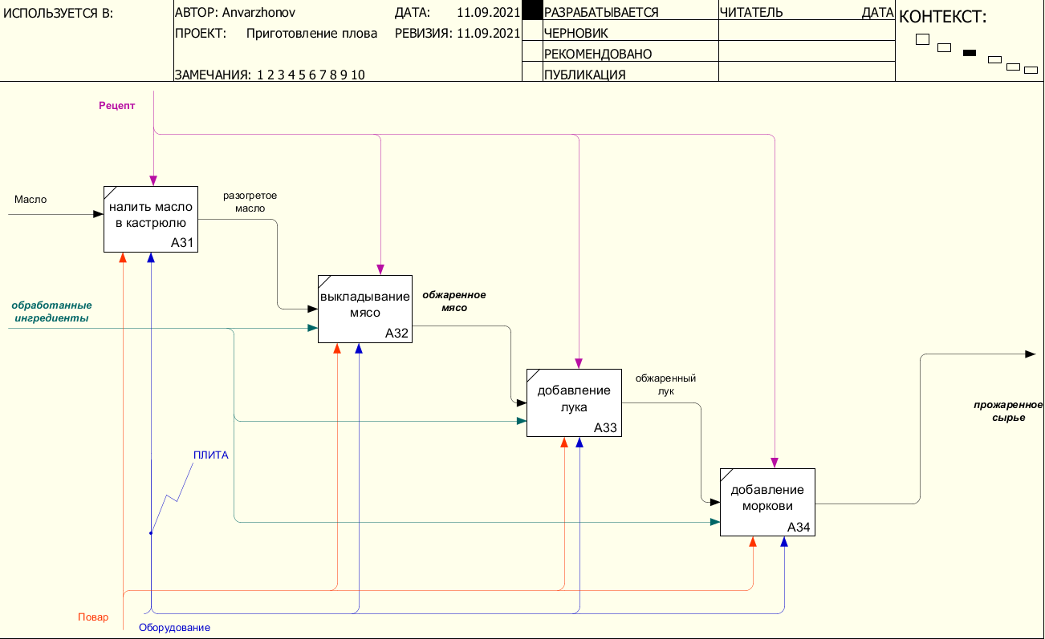
Декомпозиция Прожарки сырья

